Slide 1

Click to edit
Master title style
FPPT.com

Slide 2
کارگاه آموزشی نظام مراقبت سالمندان پر خطر
ویژه مسئولین سلامت خانواده، کارشناسان سالمندان و مربیان بهورزی
18 و 21 خرداد ماه 1401

Slide 3
چرا سالمندان ؟
چرا سالمندان پر خطر ؟
سالمند آزاری بهزیستی

Slide 4
مقدمه
با وجودی که با افزایش سن نیازهای بهداشتی و سلامتی افراد سالمند پیچیده تر و طولانی مدت تر می شود، متاسفانه نظام بهداشت و سلامت موجود در جهان از انسجام، هماهنگی و جامعیت کافی برای برطرف کردن موثر این نیازها برخوردار نمی باشد، بخصوص در کشورهای کمتر توسعه یافته که دسترسی به خدمات درمانی و انواع دیگر مراقبتها و حمایتها چالش برانگیز است. این امر منجر به کاهش دسترسی سالمند به خدمات بهداشتی درمانی و در نتیجه تحلیل تدریجی عملکرد جسمی – روانی - شناختی و تشدید بیماریهای مزمن (در پی کاهش چک آپ های دوره ای، کاهش دسترسی به دارو، عدم فعالیت، سوء تغذیه و یا کاهش حمایتهای عاطفی – روانی – اجتماعی و ...) خواهد شد که افزایش وابستگی و ناتوانی بیشتر سالمند را به همراه خواهد داشت. لذا توجه همه جانبه و سیستماتیک به این مهم ضروری به نظر می رسد.

Slide 5
مقدمه
در این راستا رویکرد مراقبت یکپارچه سالمندان Integrated Care for Older People (ICOPE) می تواند بعنوان یک قالب اولیه بسیار سودمند نمود پیدا کند.
این رویکرد در برگیرنده بسته خدماتی مشتمل بر ابزارهای مختلف است که به ارائه دهندگان مراقبتهای بهداشتی و خدمات اجتماعی کمک می کند تا از یک مدل مراقبتی منسجم، جامع و سالمند-محور برخوردار شوند.
این برنامه مراقبین بهداشتی تشویق می کند تا در سطح جامعه مشکلات پایه جسمی، شناختی و روانشناختی و حمایتی سالمندان آسیب پذیر را شناسایی کرده و در عین حال مداخلاتی لازم برای حمایت از سالمند و مراقبین غیر رسمی به عمل آورند.
تاکید بر آن است که خدمات نه تنها اجتماع، خانواده و سالمند محور و یکپارچه باشند، بلکه حمایتهای لازم جهت افزایش خود مراقبتی در سالمند را نیز به همراه داشته باشند.

Slide 6
Slide Title
مراقبت یکپارچه سالمندان مشتمل بر ارایه راهکارهای مراقبتی – حمایتی جامع در سه حوزه است:
1 . حوزه اول: کاهش ظرفیت عملکردی شامل توان حرکتی، سوء تغذیه، اختلالات بینایی و شنیداری، اختلالات شناختی و سندرمهای افسردگی - روانشناختی
2 حوزه دوم: سندرم های سالمندی و بیماری های شایع در سالمندان که منجر به وابستگی مراقبتی می شوند شامل : بی اختیاری ادرار و خطر سقوط، بیماری های قلبی و عروقی و دیابت، سوء تغذیه، مشکلات سلامت روان و اختلالات شناختی و ...
3 . حوزه سوم: حمایت از مراقبین، مداخلاتی در زمینه حمایت از مراقبین اولیه سالمند و پیشگیری از وقوع تقلا و فشار زیاد

Slide 7
اهداف اجرای برنامه مراقبت سالمندان پر خطر
1- شناسایی سالمندان پرخطر از نظر ابتلا به کووید و معرفی به تیم های رهگیری، مراقبت در منزل و تیم حمایتی
2-اولویت بندی سالمندان جهت ارائه مراقبت ها و خدمات بهداشتی درمانی
3- نهادینه سازی و تقویت همکاری بین بخشی و افزایش مشارکت سازمانها و نهادهای متولی سالمندان در جهت توسعه خدمت رسانی
4- افزایش دسترسی سالمندان بسیار پر خطر و پر خطر به خدمات حمایتی
5- تسهیل در دسترسی سالمندان به منابع و ظرفیت های محلی
6-افزایش كميت و كيفيت مشاركت مردم و خیرین در سلامت و مراقبت از سالمندان نیازمند
7- پیشگیری از عوارض و مرگ های زودرس ناشی از بیماری های غیر واگیر
8- کاهش آسیب‌های اجتماعی
9- ارتقاء کیفیت زندگی سالمندان با اولویت سالمندان بسیار پر خطر و پر خطر

Slide 8
مراحل اجرای برنامه مراقبت سالمندان پر خطر
1- شناسایی اولیه و طبقه بندی کلیه سالمندان تحت پوشش از نظر خطر پذیری (سال 1400 و استمرار در سال 1401)
2- نیاز سنجی و ارزیابی وضعیت سالمندان بسیار پر خطر و پر خطر و تعیین نیازها
3- اولویت بندی نیازها و شناسایی ذینفعان
4- طراحی و اجرای مداخلات بهداشتی درمانی، توانبخشی، حمایتی (مالی، خدماتی، و ...) از طریق بسترسازی و جلب مشارکت درون بخشی و برون بخشی
5- پایش و ارزشیابی برنامه

Slide 9
گام اول مراقبت سالمندان پر خطر:
شناسایی و طبقه بندی سالمندان از نظر خطر پذیری

Slide 10

ابلاغ برنامه شناسایی و طبقه بندی خطر پذیری سالمندان

Slide 11
ریسک فاکتورهای طبقه بندی سالمندان از نظر خطر پذیری
سه ریسک فاکتور اصلی :
ابتلا به بیماریهای مزمن صعب العلاج
مبتلا به مولتی موربیدیتی
ناتوانی
سه ریسک فاکتور فرعی:
سن بالای 75 سال
تنها زیستی
حاشیه نشینی

Slide 12
بیماری صعب العلاج:
داشتن حداقل یک بیماری:
نقص ایمنی (ایدز، مصرف داورهای سرکوبگر سیستم ایمنی پس از پیوند اعضاء، بیماریهای سیستم ایمنی ؟؟؟)
دیالیز
سرطان
سیروز کبدی
اختلال حافظه (دمانس/ آلزایمر)

Slide 13
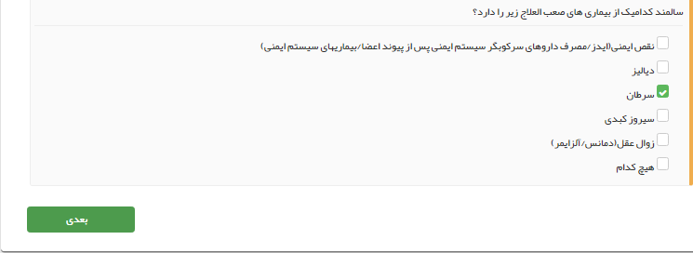

Slide 14
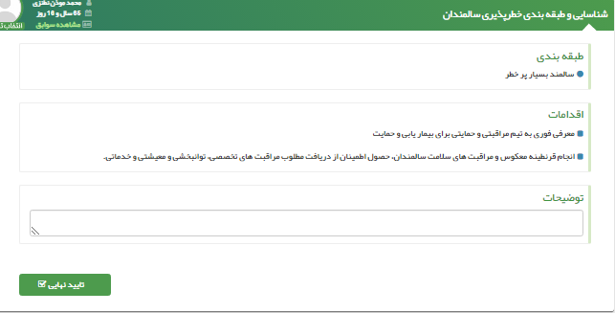

Slide 15
هم ابتلائی(Comorbidity)
داشتن حداقل دو بیماری :
دیابت
فشارخون
بیمارهای قلبی –عروقی (بیماری ایسکمیک قلبی، سکته قلبی و مغزی، نارسایی قلبی)
بیماریهای ریوی ( آسم، بیماریهای مزمن انسدادی ریه)
بیماریهای مغز و اعصاب ( پارکینسون، صرع و ..)
اختلالات سلامت روان (افسردگی، اضطراب و ... )
بیمارهای کلیوی (به جز دیالیز)
سوء تغذیه چاقی/لاغری
بیماریهای روماتیسمی
دردهای عضلانی و اسکلتی

Slide 16
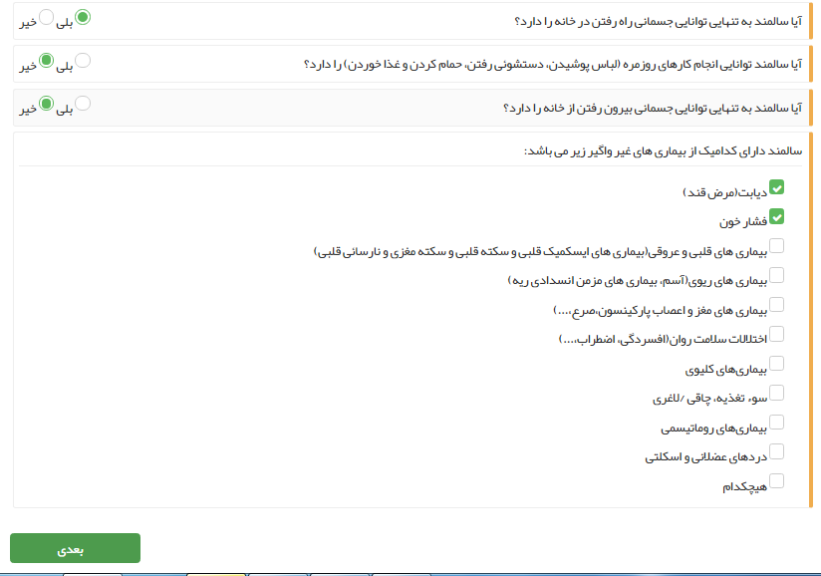

Slide 17
ناتوانی( Disability):
سالمند :
به تنهایی و یا با استفاده از ابزار کمکی(عصا و ..) توانایی راه رفتن در خانه را ندارد
به تنهایی توانایی انجام کارهای روزمره ( لباس پوشیدن/ توالت رفتن/حمام کردن و غذا خوردن) را ندارد.
به تنهایی و یا با استفاده از ابزار کمکی(عصا و ..) توانایی بیرون رفتن از منزل

Slide 18
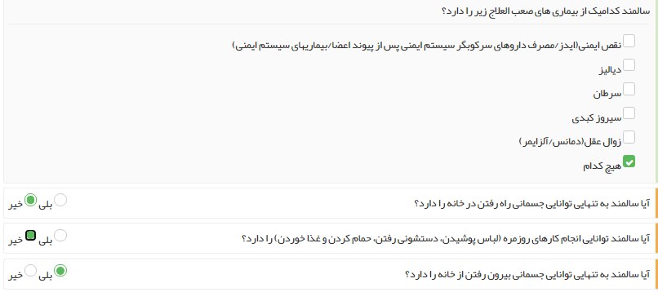

Slide 19
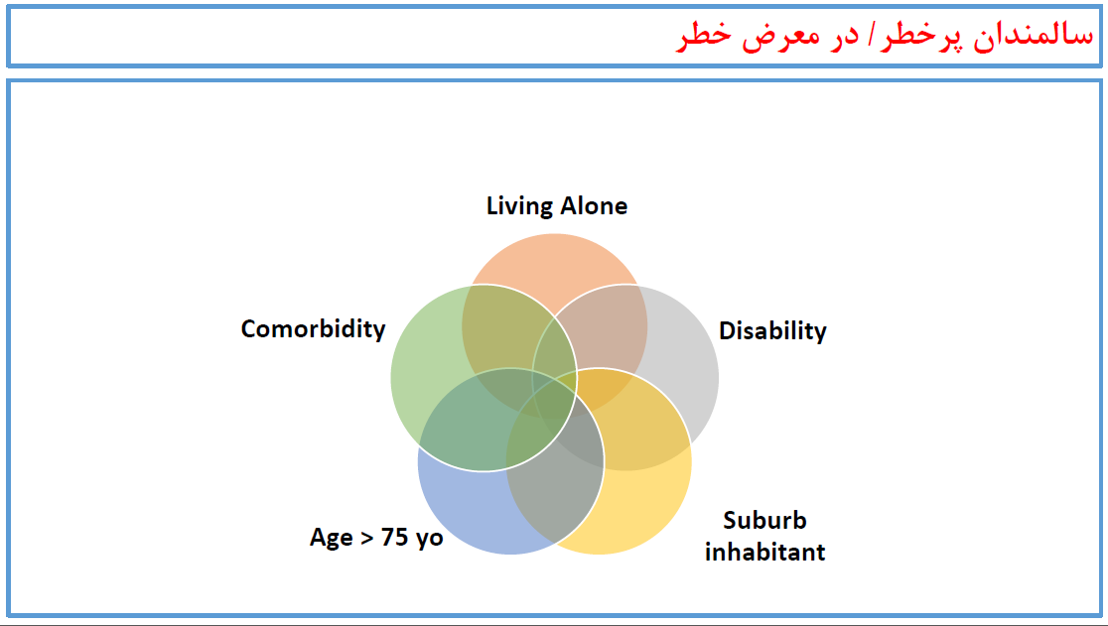

Slide 20
Slide Title
فاکتورهای خطر | تنها زیستی | حاشیه نشینی | 75 سال و بالاتر | ناتوانی | هم ابتلائی
گروه سبز (حداقل خطر) | - | - | - | - | -
گروه زرد (کم خطر) | + | - | - | - | -
 | - | + | - | - | -
 | - | - | + | - | -
گروه نارنجی (سالمند با خطر متوسط) | + | + | - | - | -
 | - | + | + | - | -
 | + | - | + | - | -
 | + | + | + | - | -
گروه قرمز (سالمند پرخطر) | ± | ± | ± | + | -
 | ± | ± | ± | - | +
گروه قرمز تیره(سالمند بسیار پرخطر) | ± | ± | ± | + | +
 | سالمندانی که دارای حداقل یک بیماری صعب العلاج هستند
 | سالمندان مشکوک و مثبت از نظر کوید-19
 | سالمندانی که یک فرد مثبت کوید-19 در خانواده یا تماس نزدیکشان وجود دارد
 | سالمندان ساکن در سرای سالمندان

Slide 21
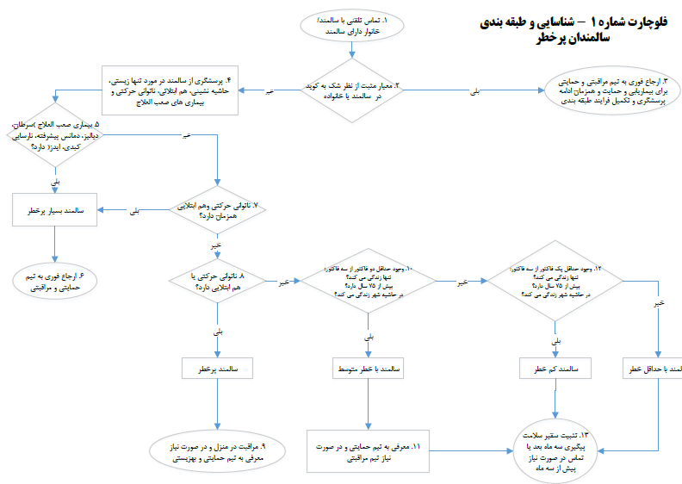

Slide 23
نام شهرستان | پوشش مراقبت خطرپذیری | گروه قرمز تیره (سالمند بسیار پرخطر) |  | گروه قرمز (سالمند پرخطر) |  | گروه نارنجی (سالمند با خطر متوسط) |  | گروه زرد (کم خطر) |  | گروه سبز (حداقل خطر)
 |  | تعداد | درصد | تعداد | درصد | تعداد | درصد | تعداد | درصد | تعداد | درصد
اردستان | 97.66 | 455 | 5.58 | 3091 | 37.89 | 486 | 5.96 | 1313 | 16.1 | 2849 | 34.93
اصفهان یک | 81.67 | 5790 | 5.5 | 33469 | 31.81 | 4389 | 4.17 | 16291 | 15.49 | 44267 | 42.08
اصفهان دو | 75.8 | 6930 | 5.48 | 37735 | 29.84 | 6325 | 5 | 21904 | 17.32 | 51571 | 40.78
برخوار | 91.25 | 662 | 5.29 | 5371 | 42.9 | 552 | 4.41 | 1491 | 11.91 | 4789 | 38.25
بویین و میاندشت | 96.27 | 142 | 3.08 | 1173 | 25.46 | 240 | 5.21 | 862 | 18.71 | 2089 | 45.33
تیران و کرون | 92.54 | 550 | 6.19 | 3111 | 35.01 | 357 | 4.02 | 1301 | 14.64 | 3667 | 41.27
چادگان | 92.89 | 229 | 4.99 | 1276 | 27.82 | 193 | 4.21 | 738 | 16.09 | 2163 | 47.16
خمینی شهر | 90.17 | 2147 | 6.35 | 12228 | 36.16 | 1435 | 4.24 | 5396 | 15.96 | 12331 | 36.46
خوانسار | 93.67 | 208 | 3.33 | 1420 | 22.71 | 368 | 5.88 | 1467 | 23.46 | 2993 | 47.86
خور | 97.35 | 178 | 5.9 | 1072 | 35.54 | 153 | 5.07 | 521 | 17.27 | 1087 | 36.04
دهاقان | 96.07 | 324 | 6.08 | 1728 | 32.43 | 215 | 4.03 | 821 | 15.41 | 2259 | 42.39
سمیرم | 94.18 | 358 | 4.18 | 2215 | 25.83 | 257 | 3 | 1218 | 14.21 | 4411 | 51.45
شاهین شهرومیمه | 92.24 | 1655 | 5.08 | 9947 | 30.52 | 1293 | 3.97 | 5323 | 16.33 | 13882 | 42.59
شهرضا | 92.31 | 1121 | 5.54 | 6138 | 30.35 | 985 | 19.46 | 3935 | 19.46 | 7801 | 38.57
فریدن | 96.8 | 342 | 4.55 | 2289 | 30.43 | 315 | 4.19 | 1068 | 14.20 | 3427 | 45.56
فریدونشهر | 95.22 | 195 | 4.04 | 1343 | 27.81 | 131 | 2.71 | 768 | 15.9 | 2307 | 47.76
فلاورجان | 94.39 | 1306 | 4.69 | 10791 | 38.79 | 752 | 2.7 | 3134 | 11.27 | 12049 | 43.31
گلپایگان | 93.85 | 602 | 3.86 | 4196 | 26.89 | 806 | 5.17 | 2593 | 16.62 | 7423 | 47.57
لنجان | 93.85 | 1343 | 4.47 | 10175 | 33.85 | 808 | 2.69 | 3637 | 12.1 | 13913 | 46.29
مبارکه | 94.68 | 926 | 5.44 | 5849 | 34.34 | 465 | 2.73 | 2041 | 11.98 | 7542 | 44.27
نایین | 95.2 | 452 | 7.34 | 2397 | 38.94 | 254 | 4.13 | 808 | 13.13 | 2160 | 35.09
نجف آباد | 90.9 | 2113 | 5.9 | 12181 | 34.01 | 1231 | 3.44 | 4426 | 12.36 | 15312 | 42.75
نطنز | 95.03 | 439 | 6.67 | 2695 | 40.96 | 363 | 5.52 | 887 | 13.48 | 2190 | 33.29
میانگین دانشگاه | 85.18 | 31776 | 5.74 | 178229 | 32.22 | 23604 | 4.27 | 86012 | 15.55 | 228405 | 41.29

Slide 24
اهداف اختصاصی برنامه مراقبت سالمندان پر خطر در سال 1401
1-اجرای مراقبت شناسایی و طبقه بندی سالمندان برای 95% سالمندان (به جز سالمندان بسیار پر خطر) تحت پوشش دانشگاه علوم پزشکی اصفهان در سال 1401- منتظر ابلاغ کتبی وزارت
2- انجام نیاز سنجی 100 % سالمندان بسیار پر خطر و 50 % سالمندان پر خطر در شهرهای زیر 20 هزار نفر و سالمندان تنها
3- پوشش مراقبت های ادغام یافته و جامع سالمندی به 40 % با اولویت سالمندان بسیار پر خطر و پر خطر
4- حمایت و مراقبت از سالمندان پر خطر به 40 درصد سال پایه (1400)

Slide 25
گام دوم مراقبت سالمندان پر خطر:
نیاز سنجی، ارزیابی وضعیت و تعیین نیازها

Slide 26

ابلاغ اجرای نیاز سنجی سالمندان
پر خطر

Slide 27
نیازها و مشکلات سالمندان
نیازهای روحی روانی
نیازهای شناختی (افسردگی و اضطراب، دمانس و زوال عقل، کاهش عملکرد شناختی)، نیاز به تغییر رفتار و سبک زندگی، نیاز به افزایش انگیزه و روحیه و امیدواری
نیازهای جسمی و فیزیولوژیک
نیازهای تغذیه ای، نیاز به بهبود وضعیت عملکردی، نیاز به سازگاری با بیماری و فرآیند درمان
نیازهای اطلاعاتی و حمایتی سالمند و مراقب
نیاز به مراقبت و دریافت حمایت های رسمی و غیر رسمی برای سالمند یا مراقب، نیاز به کاهش استرس مراقب، نیاز به ارائه ی اطلاعات ضروری در حیطه پیشگیری، درمان و توانبخشی
نیاز به بهبود کیفیت زندگی و رفاه و ارتقاء امید به زندگی
نیاز به امنیت مالی و مایحتاج روزانه زندگی، سرپناه ایمن، حفظ استقلال، خودکفایی سالمند

Slide 28
گام دوم : نیاز سنجی و ارزیابی وضعیت سالمندان و تعیین نیازها
گروه هدف نیاز سنجی: سالمندان بسیار پر خطر –سالمندان پر خطر – سالمندان تنها
فرایند نیاز سنجی شامل :
طراحی فرم نیاز سنجی و اصلاحات مستمر و چند مرحله ای
بارگذاری فرمت نیازسنجی در سامانه نیاز سنجی معاونت بهداشتی (انجام آنلاین نیازسنجی و امکان گزارش گیری های مختلف، صرفه جویی در وقت و منابع انسانی و مالی)
برنامه ریزی جهت اجرای پایلوت نیاز سنجی در 4 شهرستان اصفهان 1 و 2، لنجان و نایین به منظور استخراج چالش ها و مشکلات
اجرای نیاز سنجی برای سالمندان با اولویت سالمندان بسیار پر خطر (5/8 % معادل 31332 نفر) و 50 % سالمندان پر خطر در شهرهای زیر 20 هزار نفر (حدود 32/5% معادل 175052 نفر)

Slide 29
آدرس سامانه نیاز سنجی
سالمندان بسیار پر خطر و پر خطر
https://eld-phcportal.mui.ac.ir

Slide 30
نحوه ارتباط و آغاز مصاحبه
سلام و احوال پرسی
معرفی خود با نام و نام خانوادگی/ سمت و نام پایگاه/خانه بهداشت/مرکز خدمات جامع سلامت
ترجیحاً استفاده از خط 4030 / تلفن مراکز خدمات جامع سلامت
اولویت با تماس با خط ثابت ثبت شده در سامانه
اطمینان از مطابقت شماره با سالمند مورد نظر
سوال در خصوص فرد پاسخ دهنده و نسبت وی با سالمند
مطالعه مجدد فیلم وزراتی نحوه ارتباط با سالمند

Slide 31
نحوه ارتباط و آغاز مصاحبه
تشریح هدف از نیاز سنجی (این ارزیابی یکی از مراحل برنامه ریزی آینده جهت ارائه خدمات بهداشتی درمانی و مراقبتی بهتر به خودتان می باشد و بهتر است با صداقت تکمیل پاسخ داده شود) و جلوگیری از ایجاد توقع غیر قابل اجرا در آینده نزدیک
این ارزیابی برای سالمندان نیازمند مراقبت ویژه (که سال گذشته شناسایی شده اند)انجام می گیرد.
سوال در مورد زمان مناسب بودن زمان تماس با توجه به مدت مورد نیاز برای تکمیل اطلاعات
در صورت نیاز تیم های ارزیابی برای بررسی مشکلات به صورت حضوری و با کارت شناسایی معتبر به شما مراجعه خواهند کرد
اطمینان از محرمانه بودن اطلاعات
تشکر از صبر و پاسخگوئی

Slide 32
انتظارات از شهرستانها
تحلیل و پیش بینی تعداد تیم ها مورد نیاز
برگزاری جلسه هماهنگی و تشریح برنامه با معاون بهداشتی، مسئولین واحد های فنی مرتبط (گسترش، بهورزی، فناوری اطلاعات و ... ) برگزاری جلسات آموزش حضوری پرسنل
برآورد بودجه و هزینه ها و آماده سازی زیر ساخت (تلفن ثابت/ کارت شارژ و ...)
برگزاری جلسات هماهنگی با انجمن خیرین بهداشت و سلامت شهرستان

Slide 33
انتظارات از شهرستانها
برگزاری جلسه هماهنگی با روسای مراکز نیکوکاری در خصوص تبیین برنامه شناسایی سالمندان پر خطر و فرایند پذیرش موردی سالمندان نیازمند حمایت ارجاع شده از مراکز بهداشتی درمانی شهرستانها (در صورت نیاز)
معرفی سامانه ثبت نام کمیته امداد به سالمندان نیازمند به آدرس www.soha.ir
انتخاب سفیر سلامت برای سالمندان

Slide 34
زمان بری فرایند نیاز سنجی
تیم ها و تقسیم وظایف

Slide 35
با توجه به پایلوت نیاز سنجی (به صورت کاغذی)، زمان تخمینی 15-20 دقیقه برای هر سالمند برآورد شده است.
زمان پیش بینی شده جهت اجرای فاز نیاز سنجی سالمندان بسیار پر خطر : پایان تیرماه 1401
تفویض اختیار کامل در خصوص تعداد و تعریف تیم ها (با توجه به گزارش گیری تعداد سالمندان بسیار پر خطر به تفکیک هر مرکز و تجزیه و تحلیل مبتنی بر زمان بری هر نیاز سنجی و پیش بینی زمانی تا تیر ماه)

Slide 36
اولویت با نیاز سنجی سالمندان بسیار پر خطر می باشد.
هزینه نیاز سنجی:
فقط سالمندان پر خطر: 800 تا 1000 تومان به ازای هر سالمند
سالمندان بسیار پر خطر و 50 % سالمندان پر خطر در شهرهای زیر 20 هزار :300 تومان به ازای هر سالمند
امکان تعریف دو یا بیش از دو خانه/ پایگاه سلامت/ مرکز خدمات جامع سلامت برای یک تیم

Slide 39

سامانه نیاز سنجی سالمندان پر خطر

Slide 40


Slide 41
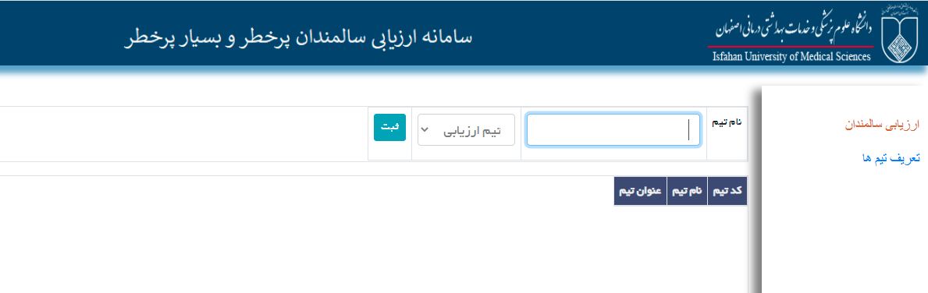
تعریف تیم ها

Slide 42
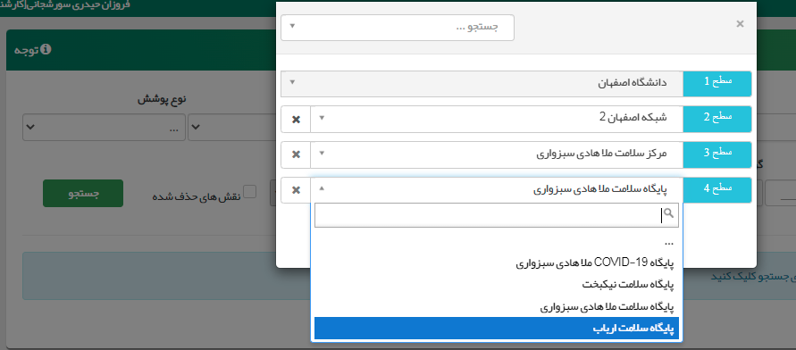

Slide 43
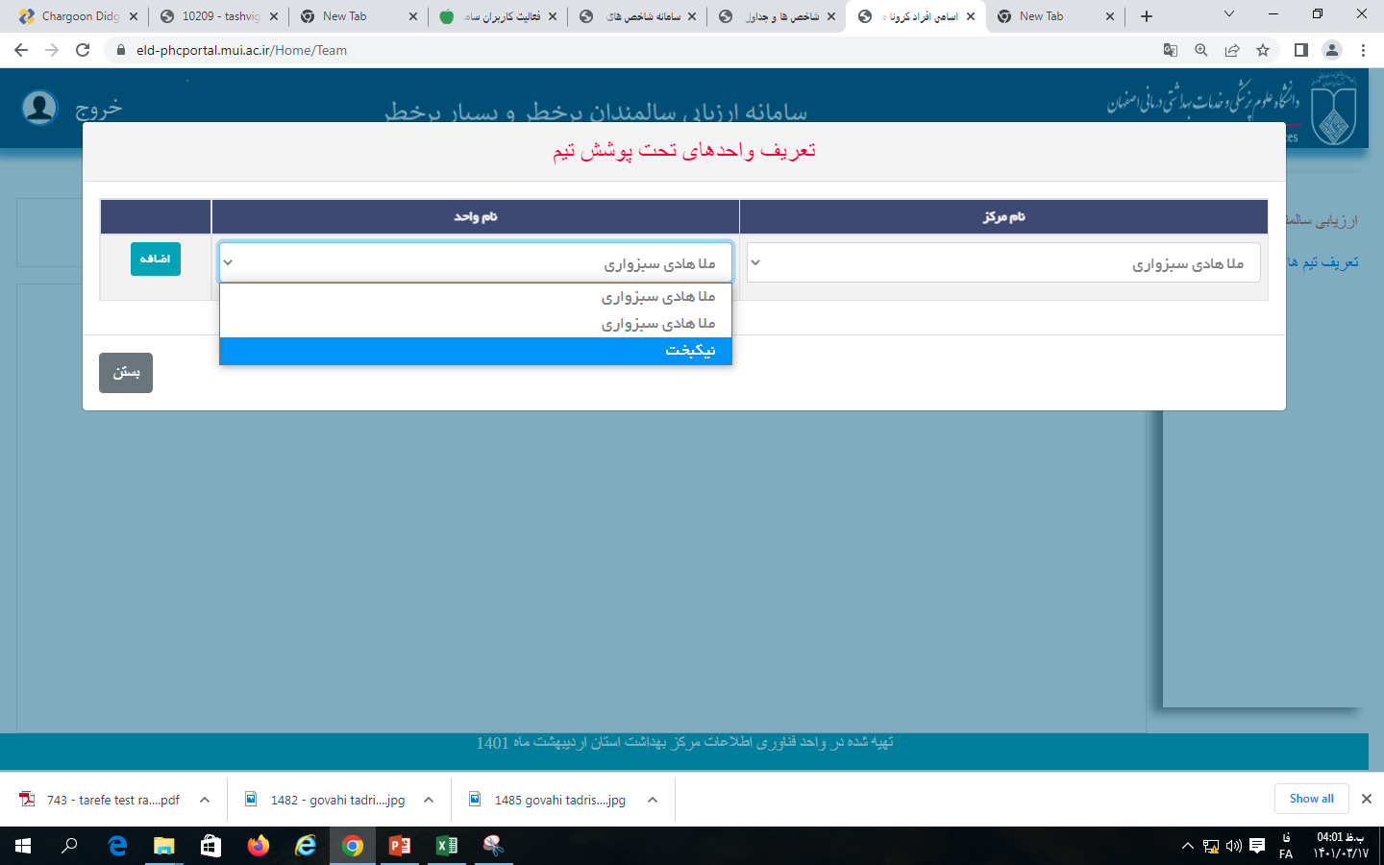

Slide 44
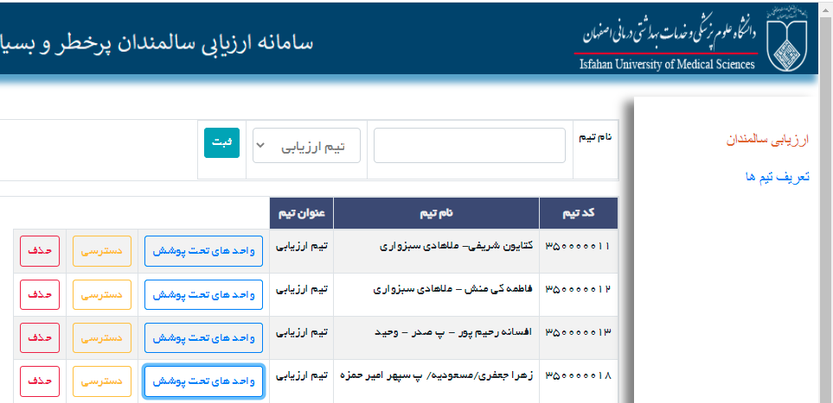

Slide 45
گام سوم مراقبت سالمندان پر خطر:
اولویت بندی نیازها و شناسایی ذینفعان

Slide 46
پس از آنکه نیازها توسط تیم ارزیاب شناسایی شد لازم است تا بر حسب فوریت و تاثیر بر سلامت و رفاه سالمند، اولویت بندی شوند. سه بعد در ارتباط با اولویت بندی نیازهای سالمندان وجود دارد: نیاز از دید سالمند، نیاز از دید متخصص، نیاز سیستمی.

Slide 47
اولویت بندی نیازهای سالمندان
نیاز از دید سالمند
نیازهایی که خود سالمند مستقیما عنوان می کند، از اولویت بیشتری برخوردارند زیرا به مرحله ی بروز رسیده اند و برای فرد دغدغه ی ذهنی ایجاد کرده اند.
نیاز از دید کارشناسی
نیازهایی که کارشناسان با توجه به ارزیابی جامع و تجارب کاری و مشاهدات خود در سالمند شناسایی می کند مانند نیاز به مشاوره در سالمندانی که علائم افسردگی دارند.
نیاز سیستمی
نیازهایی که در تقابل و تعامل سالمند با آنها ایجاد می شود، مانند خانواده، موسسه، جامعه

Slide 48
شناسایی ذینفعان
منظور افراد، نهادها و گروه هایی هستند که ممکن است در جریان اجرای برنامه اثر بگذارند یا اثر پذیرند. به طوریکه در جریان تصمیم سازی ها نقش افرینی نموده و تعامل فعالانه در اجرای برنامه ها و علائق مثبت یا منفی آن ها، اجرای برنامه را تحت تاثیر قرار دهد.

Slide 49
تحلیل ذینفعان و انتظارات
نام ذینفعان | قدرت |  | علاقه |  | شرح وظایف و انتظارات
 | کم | زیاد | کم | زیاد
سالمندان |  |  |  |  | همکاری در فرایند مراقبت شناسایی و طبقه بندی و نیاز سنجی
خانواده و مراقبین سالمندان |  |  |  |  | همکاری در فرایند مراقبت شناسایی و طبقه بندی و نیاز سنجی و همچنین مراقبت از سالمندان بسیار پر خطر بر اساس استانداردها
دبیرخانه شورای عالی سلامت و امنیت غذایی دانشگاه |  |  |  |  | جلب مشارکت سایر سازمانها و نهادهای دولتی و خیریه ها در برنامه مراقبت و حمایت از سالمندان پر خطر و توسعه هماهنگی های بین بخشی
کمیته امداد |  |  |  | 
بهزیستی |  |  |  |  | همکاری با معاونت بهداشتی در شناسایی و مراقبت از سالمندان پر خطر با توجه به شرح وظایف و حدود اختیارات در قالب ادغام بانک های اطلاعاتی، مراقبت از سالمندان پر خطر، تامین تجهیزات و لوازم بهداشتی، درمانی، توانبخشی، توانمند سازی خانواده ها و مراقبین سالمندان تحت پوشش
هلال احمر |  |  |  |  | همکاری با معاونت بهداشتی در شناسایی و مراقبت از سالمندان پر خطر با توجه به شرح وظایف و حدود اختیارات در قالب حمایت از سالمندان پر خطر، تامین تجهیزات و لوازم بهداشتی، درمانی، توانبخشی
صندوق های بازنشستگی کشوری و لشکری |  |  |  |  | همکاری با معاونت بهداشتی در حمایت و مراقبت و رفع نیازهای سالمندان پر خطر با توجه به شرح وظایف و حدود اختیارات
مجمع خیرین سلامت امام هادی (ع) معاونت بهداشتی |  |  |  |  | همکاری با معاونت بهداشتی در حمایت و مراقبت و رفع نیازهای معیشتی، بهداشتی، درمانی، توانبخی، خدماتی سالمندان پر خطر با توجه به شرح وظایف و حدود اختیارات
خیرین مردمی، NGO ها و سمن ها، مراکز نیکوکاری کمته امداد |  |  |  |  | همکاری با معاونت بهداشتی در حمایت و مراقبت و رفع نیازهای معیشتی، بهداشتی، درمانی، توانبخی، خدماتی سالمندان پر خطر با توجه به شرح وظایف و حدود اختیارات
بنیاد فرزانگان |  |  |  |  | همکاری با معاونت بهداشتی در شناسایی و مراقبت از سالمندان پر خطر با توجه به شرح وظایف و حدود اختیارات

Slide 50
تحلیل ذینفعان و انتظارات
نام ذینفعان | قدرت |  | علاقه |  | شرح وظایف و انتظارات
 | کم | زیاد | کم | زیاد
معاونت درمان |  |  |  |  | همکاری با معاونت بهداشتی در برنامه مراقبت در منزل سالمندان، توانمند سازی پرسنل تحت پوشش، ارائه خدمات درمانی و بستری پر خطر با توجه به شرح وظایف و حدود اختیارات
معاونت آموزشی |  |  |  |  | همکاری با معاونت بهداشتی در تهیه محتواها و رسانه های آموزشی مورد نیاز سالمندان پر خطر، خانواده و مراقبین آنان، توانمند سازی دانشجویان و هیات علمی در قالب اصلاح کوریکولوم ها و سایر اقدامات با توجه به شرح وظایف و حدود اختیارات
دانشکده های بهداشت، پرستاری و مامایی، توانبخشی، تغذیه، پزشکی و ... |  |  |  |  | همکاری با معاونت بهداشتی در تهیه محتواها و رسانه های آموزشی مورد نیاز سالمندان پر خطر، خانواده و مراقبین آنان، برنامه ریزی و اجرای پژوهش های مرتبط با مراقبت خطر پذیری، توانمند سازی دانشجویان و هیات علمی در قالب اصلاح کوریکولوم هاو سایر اقدامات با توجه به شرح وظایف و حدود اختیارات
سایر معاونت های دانشگاه (پژوهشی، دانشجویی، توسعه و...) |  |  |  |  | همکاری با معاونت بهداشتی در شناسایی و مراقبت از سالمندان پر خطر با توجه به شرح وظایف و حدود اختیارات
استانداری |  |  |  |  | جلب مشارکت سایر سازمانها و نهادهای دولتی و خیریه ها در برنامه مراقبت و حمایت از سالمندان پر خطر و توسعه هماهنگی های بین بخشی
شهرداری ها و فرمانداری ها |  |  |  |  | جلب مشارکت سایر سازمانها و نهادهای دولتی و خیریه ها در برنامه مراقبت و حمایت از سالمندان پر خطر و توسعه هماهنگی های بین بخشی
سپاه و بسیج سازندگی |  |  |  |  | همکاری با معاونت بهداشتی در شناسایی و مراقبت از سالمندان پر خطر با توجه به شرح وظایف و حدود اختیارات
صدا و سیما |  |  |  |  | همکاری با معاونت بهداشتی در طرح موضوع حمایت و مراقبت از سالمندان پر خطر شناسایی و اطلاع رسانی عمومی و جلب مشارکت های مردمی و خیرین با توجه به شرح وظایف و حدود اختیارات
پرسنل بهداشتی (پزشک، مراقب سلامت، بهورز و ... ) |  |  |  |  | همکاری در اجرای برنامه شناسایی و طبقه بندی، نیاز سنجی، مراقبت از سالمندان بسیار پر خطر و پر خطر، معرفی سالمندان نیازمند به مراکز مراقبتی و حمایتی
سایر گروه های معاونت بهداشت (شبکه و ارتقای سلامت,آموزش و... |  |  | 

Slide 51
گام چهارم مراقبت سالمندان پر خطر:
طراحی و اجرای مداخلات بهداشتی درمانی، توانبخشی، حمایتی و ...) از طریق بسترسازی و جلب مشارکت درون بخشی

Slide 52
انتخاب رویکرد و روش مناسب
در این مرحله4 رویکرد برای ادامه کار پیش بینی شده است، هر رویکرد به بعد خاصی از مشکلات سالمندان توجه می کند و مبنای انتخاب برنامه ی مناسب خواهد بود:
الف) رویکرد تک بخشی
ب‌) رویکرد تیمی و چند بخشی
ج‌) رویکرد خود مراقبتی
د‌) رویکرد حمایتی

Slide 53
الف) رویکرد تک بخشی:
در این رویکرد، با اعلام نیاز استخراج شده سالمند پرخطر به سازمان متولی، دستگاه مربوطه مداخله کامل و لازم را به تنهائی انجام می دهد.
ب‌) رویکرد تیمی و چند بخشی:
در این مدل سالمند به طیفی از مداخلات مختلف بهداشتی، درمانی، رفاهی و اجتماعی نیازمند است و به همین دلیل نیازها باید به سازمانها و دستگاههای مختلف متولی اطلاع رسانی شود و بر اساس پتانسیل موجود دستگاهها برای هر یک از آیتم های نیاز یا بخشی از یک آیتم از کمک خانواده، گروه های داوطلب و یا سایر نهادهای غیر دولتی و مردمی استفاده شود.

Slide 54
ج‌) رویکرد خود مراقبتی:
خود مدیریتی یا خود مراقبتی، رویکردی است که در برخی موارد با انتقال اطلاعات و مهارت های بهداشتی و توانمندسازی بیماران برای داشتن نقشی فعال در مدیریت شرایط مزمن بیماری و پیشگیری از ابتلا به بیماری ها و مشکلات و معضلات طراحی و اجرا می شود. این آموزش ها می تواند توسط طیف وسیعی از افراد و سازمانها شامل سازمانهای دولتی و خصوصی و سمن ها و گروههای داوطلب انجام شود. در این رویکرد مداخله اصلی توسط خود سالمند و خانواده انجام می شود.

Slide 55
د‌) رویکرد حمایتی :
این رویکرد در مورد سالمندانی مورد استفاده قرار می گیرد که دارای سابقه ی حداقل یک مشکل خطرناک و جدی سلامتی یا رفاهی باشند. در این رویکرد، مدیریت وضعیت سالمندان مذکور پس از اولین ارزیابی، با توجه به نوع مشکل موجود، به یک دستگاه یا نهاد دولتی / غیر دولتی یا گروه داوطلب واگذار می شود و مسئول مربوطه از طریق بازدیدهای مکرر و مستمر از منزل و یا پیگیری های تلفنی نسبت به وضعیت سالمند مطلع می شود.
کیس های آزار دیده و یا سالمندان آسیب پذیر از نظر اقتصادی و سالمندانی که در مراحل ابتدایی بیماری های صعب العلاج (سرطان، سکته های مغزی، آلزایمر) قرار دارند گزینه های خوبی هستند که به عنوان گروه هدف این رویکرد مورد مداخله قرار گیرند. نتایج نشان می‌دهد پیگیری های مستمر از مرگ، بستریهای طولانی مدت و مکرر در بیمارستان و آسیب های روانی، اجتماعی و اقتصادی در سالمند و خانواده او جلوگیری می کند.

Slide 56
فعالیت های پیش بینی شده برنامه مراقبت و حمایت از سالمندان پر خطر در سال 1401

Slide 57
فعالیت های پیش بینی شده برنامه مراقبت و حمایت از سالمندان پر خطر در سال 1401
1-اضافه نمودن شاخص های برنامه در شاخص های عملکردی مراقبین سلامت و بهورزان به عنوان آیتم امتیاز آور و کلیدی و ابلاغ به شبکه های بهداشت
"پوشش مراقبت بالای 95% در شناسایی و طبقه بندی خطر پذیری سالمندان"
"پوشش نیاز سنجی 100 % سالمندان بسیار پر خطر و 50 % سالمندان پر خطر در شهرهای زیر 20 هزار نفر"
" پوشش 40 % مراقبت ادغام یافته سالمندان بسیار پر خطر و پر خطر "
2- اضافه نمودن 3 شاخص اصلی فوق در چک لیستهای پایش مراکز محیطی و ستاد شهرستان و اختصاص امتیاز ویژه
3- رصد مستمر شاخصها در شهرستانها و مقایسه با حد انتظار ابلاغی (تماس تلفنی، ارسال نامه و بارگذاری نمودارهای پوشش شهرستانها در گروه مجازی همکاران محیطی، کارشناسان سالمندان و معاونین بهداشتی شبکه ها)

Slide 58
5-طراحی فرمت نیاز سنجی سالمندان بسیار پر خطر و پر خطر در حیطه های سلامت جسمی، روانی، حمایتی، فضای فیزیکی منزل
6- اجرای پایلوت نیاز سنجی سالمندان به صورت کاغذی برای 10 % سالمندان بسیار پر خطر در 4 شهرستان اصفهان 1و2 لنجان و نایین و استخراج مشکلات و چالش های فرایند نیاز سنجی و فرمت مربوطه و انجام اصلاحات نهایی
7- طراحی سامانه نیاز سنجی و بارگذاری فرم نیاز سنجی تایید شده سالمندان به منظور سهولت در ورود اطلاعات، گزارش گیری و دستیابی به نتایج به منظور طبقه بندی و اولویت سنجی نیازها و صرفه جویی در منابع

Slide 59
8-ورود اطلاعات 10 % نیاز سنجی سالمندان شهرستانهای پایلوت در سامانه نیاز سنجی به منظور بررسی مشکلات و رفع آنها جهت نهایی نمودن و ابلاغ برنامه نیاز سنجی به سایر شبکه ها
9- بارگذاری گزارش های منتج از نیاز سنجی در سامانه نیاز سنجی و داشبورد مدیریتی (ادغام اطلاعات سامانه نیاز سنجی در داشبورد مدیریتی)
10- پیش بینی برگزاری جلسه آموزشی نحوه انجام نیاز سنجی در سامانه نیاز سنجی سالمندان و نظام مراقبت از سالمندان پر خطر ستاد شهرستانها – 18 و 21 خرداد
11- تجزیه و تحلیل نتایج و گزارشات نیاز سنجی سالمندان بسیار پر خطر و 50 درصد سالمندان پر خطر در شهرهای زیر 20 هزار نفر
12- اولویت بندی نیازها جهت ارائه در جلسات بین بخشی و برون بخشی و جلب حمایت

Slide 60
13- بارگذاری اطلاعات مربوط به گزارش دریافت مراقبت های ادغام یافته سالمندان بسیار پر خطر و پر خطر در صفحه خطر پذیری سالمندان در داشبورد مدیریتی
14- تعیین اولویت های مراقبت ادغام یافته و جامع برای سالمندان بسیار پر خطر و پر خطر و تنها در سال 1401 به تفکیک 23 شهرستان تابعه و ابلاغ در قالب اهداف کمی برنامه عملیاتی سال 1401 شهرستانها

Slide 61
15- هماهنگی با شهرستانها در خصوص اعلام تعداد تیم های نیاز سنجی مورد نیاز جهت تعریف در سامانه نیاز سنجی و تعریف نام کاربری و رمز عبور تیم های شهرستانی
16- ابلاغ آغاز برنامه نیاز سنجی به تمام شهرستانها و تعیین حد انتظار نیاز سنجی به تفکیک شهرستانها و برنامه زمان بندی (100 % سالمندان بسیار پرخطر، 50% سالمندان پر خطر در شهرستانهای زیر 20 هزار و سالمندان تنها)
17- نظارت بر عملکرد تیم های نیاز سنجی در بازدیدهای دوره ای کارشناسان سالمندان معاونت بهداشتی و ارائه فیدبک

Slide 62
18- هماهنگی با ریاست دانشگاه و دبیرخانه ساغ دانشگاه و برگزاری جلسات درون بخشی با معاونت های درمان، غذا و دارو، آموزشی، دانشکده های بهداشت، پرستاری مامایی، توانبخشی، تغذیه و ... و نظام پزشکی استان ، و برون بخشی با معاونت های مختلف سازمان بهزیستی استان، کمیته امداد، هلال احمر و خیرین و NGO ها... به منظور تشریح برنامه مراقبت سالمندان بسیار پر خطر، اهداف و انتظارات بین بخشی و جلب حمایت
19- پیگیری جهت طرح موضوع و نتایج مراقبت خطر پذیری و همچنین نیاز سنجی سالمندان پر خطر و انتظارات از دستگاه ها در مراقبت از این گروه آسیب پذیر در شورای ساماندهی سالمندان استانداری و فرمانداری ها

Slide 63
20- دریافت لیست مددجویان سالمند تحت پوشش سازمان بهزیستی و کمیته امداد و تطابق با بانک اطلاعاتی سالمندان بسیار پر خطر و پر خطر معاونت بهداشتی در داشبورد مدیریتی به منظور شناسایی سالمندان نیازمند و برنامه ریزی برای حمایت
21- تعریف فرایند معرفی سالمندان بسیار پر خطر و پر خطر شناسایی شده نیازمند خدمات "تیم های ویزیت در منزل" و خدمت "مراقبت در منزل سالمند" در فرایند نیاز سنجی به معاونت توانبخشی و اداره حمایت های اجتماعی سازمان بهزیستی و مراکز نیکوکاری تحت نظارت کمیته امداد امام خمینی(ره) در هر منطقه و اعلام به شبکه های بهداشت و درمان جهت معرفی سالمندان نیازمند
22- مکاتبه با شهرستانها و آموزش به تیم های مجری برنامه نیاز سنجی در خصوص معرفی سالمندان در معرض سالمندآزاری به اورژانس اجتماعی (شماره تلفن 123) معاونت امور اجتماعی

Slide 64
23- هماهنگی با بهزیستی،کمیته امداد، سازمان اوقاف و امور خیریه، مجمع خیرین سلامت استان و تکمیل دریافت لیست، شماره تماس و حوزه فعالیت مراکز خیریه و سمن های فعال در عرصه سالمندی
24- برنامه ریزی و برگزاری جلسه با مسئولین خیریه و سمن های شناسایی شده، ظرفیت های آنها و تعریف فرایند معرفی سالمندان پر خطر نیازمند مراقبت و حمایت به آنان
25- معرفی خیریه و سمن های شناسایی شده، ظرفیت ها و فرایند ارجاع سالمندان به شبکه های بهداشت و درمان تابعه
26- طرح موضوع مراقبت از سالمندان پر خطر و نیازهای آنان در جلسه مجمع خیرین سلامت امام هادی (ع) معاونت بهداشتی و جلب مشارکت آنان

Slide 65
27- پیگیری ساماندهی مراقبت در منزل سالمندان بسیار پر خطر و پر خطر ساکن در روستاها توسط تیم پزشک خانواده در کمیته سالمندان پر خطر دانشگاه
28-برنامه ریزی و پیگیری تشکیل / تقویت تیم های مراقبت در منزل سالمندان بسیار پر خطر و پر خطر ساکن شهر توسط تیم مراقبت در منزل بهزیستی و بسیج جامعه پزشکی و سپاه سازندگی در کمیته ساماندهی سالمندان استانداری
29 –ابلاغ فرمت گزارش اقدامات شهرستانها (برگزاری جلسات با ارگان های حمایتی در سطح شهرستان ،مراقبت در منزل، مراقبت ادغام یافته سالمندان پر خطر، تعداد سالمندان دریافت کننده خدمات حمایتی و مراقبتی) و ارسال به شهرستانها/ واحدهای تابعه
30 - بررسی عملکرد شهرستانها و مراکز محیطی در ارائه خدمات و مراقبت ها به سالمندان پر خطر (بررسی گزارش های دوره ای، نظارت های حضوری و ... )

Slide 66
31- تشکیل تیم علمی و تولید محتوای سالمندی و تیم تولید رسانه با همکاری اساتید و کارشناسان مرتبط و فعال در عرصه سالمندی
32- تهیه لیست محتواهای آموزشی مورد نیاز سالمندان بسیار پر خطر و پر خطر (بر اساس نتایج نیاز سنجی و نظر اساتید دانشکده پزشکی، بهداشت، پرستاری، تغذیه، توانبخشی، دندانپزشکی و ... ) و اولویت بندی محتواهای مورد نیاز
33- هماهنگی و برگزاری جلسات با تیم تولید محتوا و تولید رسانه به منظور انتخاب رسانه مناسب جهت هر محتوای تولید شده برای سالمندان بسیار پر خطر، مراقبین و خانواده آنان (تراکت/ پمفلت/ کلیپ/انیمیشن/ کتابچه/ پادکست و ....)
34 – چاپ و توزیع رسانه های آموزشی تهیه شده به شهرستانها جهت ارائه به سالمندان پر خطر و خانواده های آنان به صورت مجازی و فیزیکی (در جریان مراقبت در واحد بهداشتی یا مراقبت در منزل)

Slide 67
گام پنجم مراقبت سالمندان پر خطر:
پایش و ارزشیابی برنامه

Slide 68
حد انتظار برنامه های سالمندان در سال 1401
شهرستانهای تابعه دانشگاه علوم پزشکی اصفهان

Slide 69
حد انتظار مراقبت های ادغام یافته سالمندان
مراقبت کامل
ردیف | عنوان برنامه | عنوان شاخص | حدانتظار سال 1401 | شهرستان
1 | مراقبت ادغام یافته و جامع سالمندان | مراقبت کامل سالمندان 60 تا 70 سال (با اولویت سالمندان بسیار پر خطر و پر خطر) | 15 % | مرکز بهداشت شماره 1و2 اصفهان
2 |  |  | 30 % | برخوار، خمینی شهر، شاهین شهر، شهرضا، فلاورجان، لنجان، مبارکه، نجف آباد
3 |  |  | 40 % | اردستان، بوئین و میاندشت، تیران، چادگان، خوانسار، خور، دهاقان، سمیرم، فریدن، فریدونشهر، گلپایگان، نائین، نطنز،، هرند، ورزنه، کوهپایه، جرقویه
4 |  | مراقبت کامل سالمندان 70 سال و بالاتر (با اولویت سالمندان بسیار پر خطر و پر خطر) | 30 % | مرکز بهداشت شماره 1و2 اصفهان
5 |  |  | 50 % | برخوار، خمینی شهر، شاهین شهر، شهرضا، فلاورجان، لنجان، مبارکه، نجف آباد
6 |  |  | 70 % | اردستان، بوئین و میاندشت، تیران، چادگان، خوانسار، خور، دهاقان، سمیرم، فریدن، فریدونشهر، گلپایگان، نائین، نطنز،، هرند، ورزنه، کوهپایه، جرقویه

Slide 74
حد انتظار برنامه مراقبت و حمایت از سالمندان پر خطر
ردیف | عنوان برنامه | عنوان شاخص | حدانتظار سال 1401 | شهرستان
7 | مراقبت از سالمندان پر خطر | نیازسنجی سالمندان بسیار پر خطر و پر خطر | 100 % سالمندان بسیار پر خطر | کلیه شهرستانها
8 |  |  | 50 % سالمندان پر خطر | شهرستان های دارای شهرهای زیر 20 هزار نفر
9 |  | مراقبت شناسایی و طبقه بندی سالمندان برای (پس از ابلاغ کتبی وزارت) | 95% سالمندان (به جز سالمندان بسیار پر خطر) | کلیه شهرستانها

Slide 75
حد انتظار برنامه بهبود شیوه زندگی سالم در سالمندی
ردیف | عنوان برنامه | عنوان شاخص | حدانتظار سال 1401 | شهرستان
9 | بهبود شیوه زندگی سالم در سالمندی | درصد سالمندان/ خانواده سالمند آموزش دیده 5 اولویت آموزشی | تغذیه / ورزش : 8 % | کلیه شهرستانها
10 |  |  | سقوط و حوادث/ یبوست / بی اختیاری ادرار : 5 %

Slide 76
تغییر طرح درس های مباحث سالمندی (حذف سوالات تغییر رفتار)
تغییر فرم شناسنامه کلاس (حذف ستون نتایج آزمون تغییر رفتار و اضافه نمودن آموزش خانواده سالمند)
تغییر فرم گزارش آماری
تاکید بر استفاده از ظرفیت سفیران سلامت و رابطین سلامت سالمند به عنوان مدرس در کلاس ها (با نظارت تیم سلامت)
همکاری کلیه اعضای تیم سلامت (پزشک، ماما، کارشناس تغذیه، کارشناس سلامت روان) در برگزاری کلاس ها

Slide 77
تعرفه رپید تست در مراقبت خطر سنجی

Slide 78
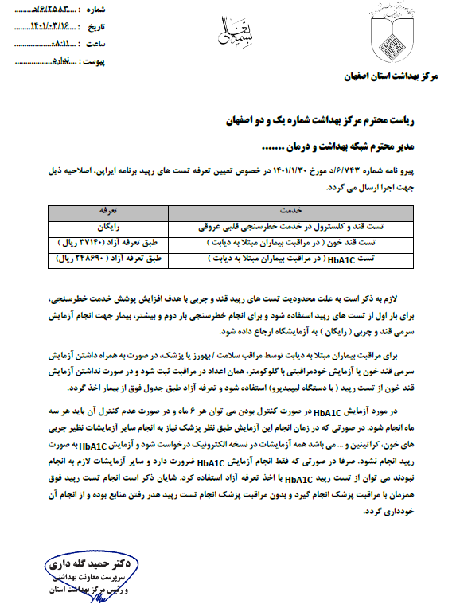
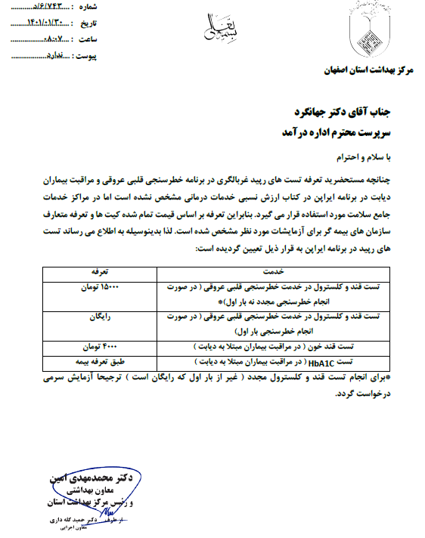
نامه 2583
نامه 743

